Slide 1
C 程式設計實習課練習題

Slide 2

課堂練習4-1：迴文(反轉數字相加)
輸入起始數字，反轉數字並相加，直到結果為迴文數字即停止
輸出2個數值：相加最少次數＆迴文數字
範例
195
+ 591
786
+ 687
1473
+ 3741
5214
+ 4125
9339 ← 迴文
(1)
(2)
(3)
(4)

Slide 3
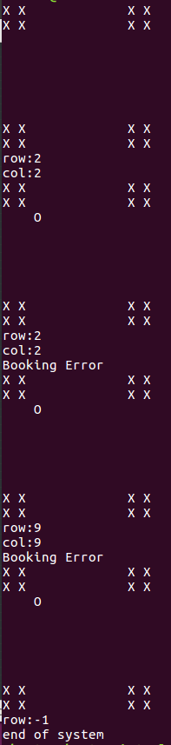
課堂練習4-2：訂票系統
設計模擬電影院的訂票系統
規則：
座位為10 x 10，需使用二維陣列，
起始位置(左上)為[0,0]，最終位置(右下)為[9][9]
正確輸入會在系統登記「圓圈」，表示已被訂購
若輸入該位置已被訂購或不可訂購(四角落位置)，顯示「Booking Error」，並且等待下次輸入
輸入負數時離開訂票系統

Slide 4
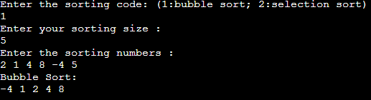
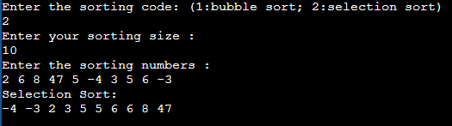
課堂練習4-3：Sorting
實作 bubble sort 和 selection sort
規則：
兩種排序法需各為1個 function :
bubbleSort(int size, int array[])
selectionSort(int size, int array[])
第一個輸入為選擇欲使用之排序法
第二個輸入為要排序前幾個數
第三個輸入為欲排序的數字
輸出排序結果，為遞增序列 (E.g. 5 4 3 3 2 1 -> 1 2 3 3 4 5)
允許負數及重複的數字

Slide 5

課堂練習4-4：井字棋
設計一個可以跟電腦玩井字棋的程式
規則：
玩家輸入0～8中某數值，之後會輸出該位置為「O」
接著電腦從剩下的數值中隨機選一個數值，輸出該位置為「X」
輸入重複位置時，必須重新輸入
每次都必須記錄當局回合，如範例中的 Round1、Round2 ……
每回合需能判斷輸贏以及平手
玩家獲勝時印出「you win!」，失敗印出「you lose!」，平手印出「draw」

Slide 6
課堂練習4-5：踩地雷
設計一個5x5踩地雷遊戲
規則：
一開始先輸出炸彈位置圖，為方便檢查請設定20顆炸彈，須為隨機放置
玩家輸入座標位置(row , col)，以判斷是否踩到地雷
地雷棋盤以左上[1,1]作為起點，右下[5,5]為終點
若沒有踩到地雷，則顯示該位置周圍8格內的地雷數目
若踩中地雷，則結束遊戲

Slide 7
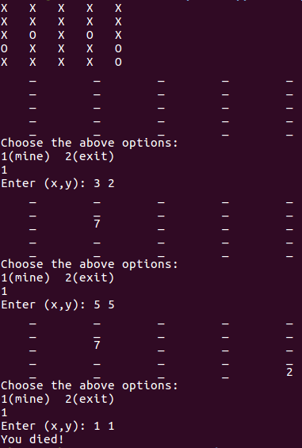
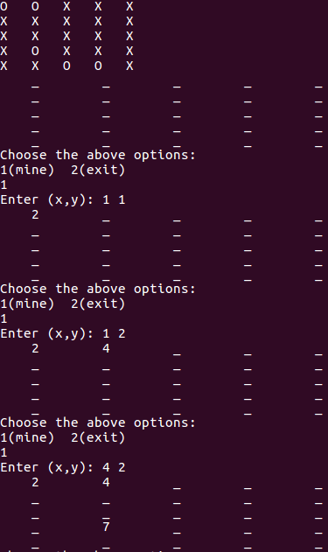
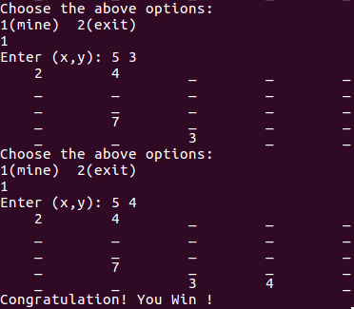
課堂練習4-5：踩地雷(範例)
爆炸
成功

